Slide 1
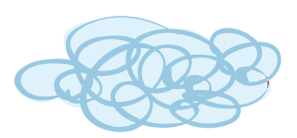
Ôn tập giữa kì I

Slide 2
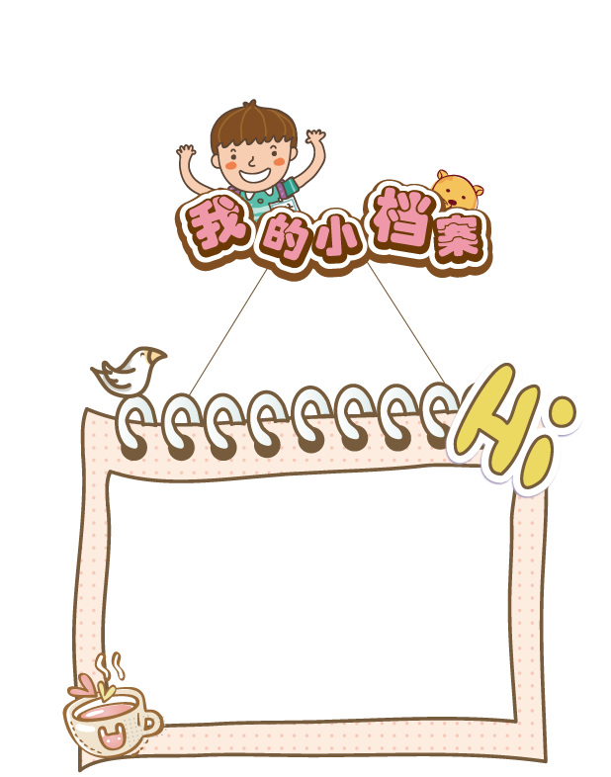
Vòng quay may mắn
Khởi động

Slide 3
VÒNG QUAY
MAY MẮN
30
20
1
2
3
40
10
50
80
4
5
6
60
70
QUAY

Slide 4
Tòm tắt “Bài học đường đời đầu tiên”
QUAY VỀ

Slide 5
Tóm tắt “Cậu có muốn một người bạn”
QUAY VỀ

Slide 6
Tóm tắt “Cô bé bán diêm”
QUAY VỀ

Slide 7
Tóm tắt “Gió lạnh đầu mùa”
QUAY VỀ

Slide 8
Tóm tắt “Bức tranh của em gái tôi”
QUAY VỀ

Slide 9
Đọc thuộc thơ bài: Bắt nạt; Chuyện cổ tích về loài người; Con chào mào; Mây và sóng
QUAY VỀ

Slide 10
I. Đọc và thực hành tiếng Việt
Củng cố và
luyện tập

Slide 11
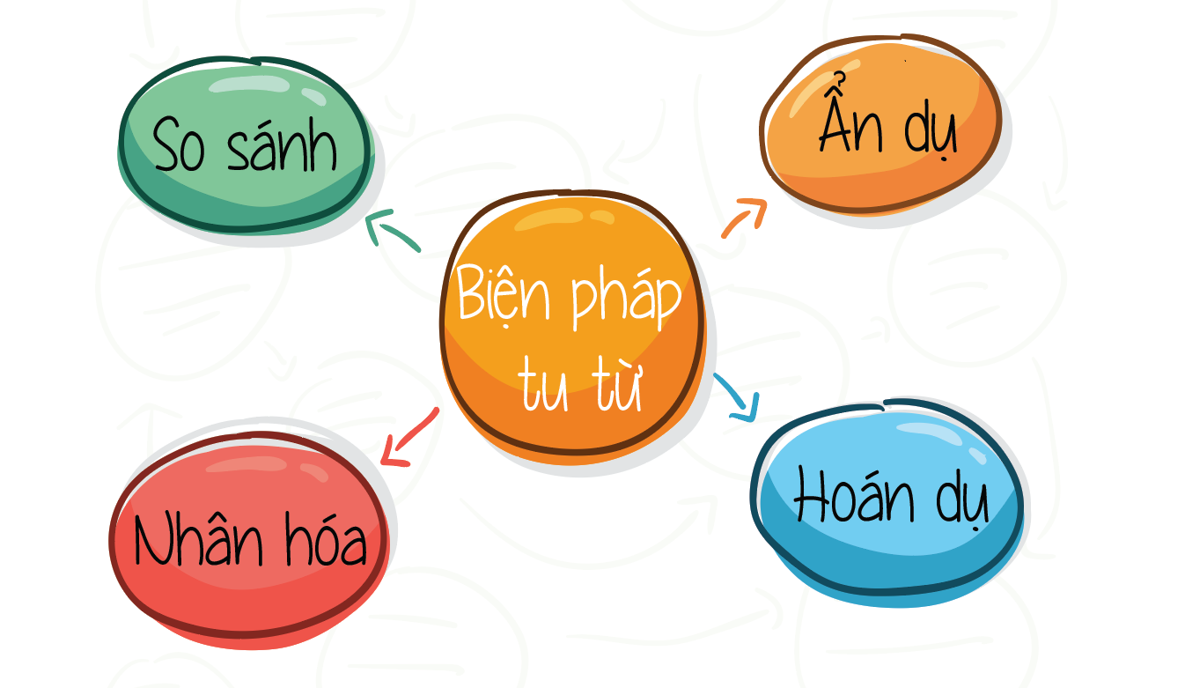

Slide 12
Hoàn thiện bảng sau:
Biện pháp tu từ | Khái niệm, tác dụng
Nhân hóa | ………………………………………………
So sánh | ………………………………………………
Ẩn dụ | ………………………………………………
Hoán dụ | …………………………………….……

Slide 13
Dự kiến sản phẩm:
Biện pháp tu từ | Khái niệm, tác dụng
Nhân hóa
So sánh
Ẩn dụ
Hoán dụ
là biện pháp tu từ gán thuộc tính của người cho những sự vật không phải là người nhằm tăng tính hình tượng, tính biểu cảm của sự diễn đạt.
là đối chiếu sự vật này với sự vật khác trên cơ sở có nét tương đồng, làm tặng sức gợi hình gợi cảm cho sự diễn đạt.
là biện pháp tu từ gọi tên sự vật, hiện tượng này bằng tên sự vật hiện tượng khác có nét tương đồng với nó, nhằm tăng sức gợi hình, gợi cảm cho sự diễn đạt.
là gọi tên sự vật, hiện tượng, khái niệm này bằng tên một sự vật, hiện tượng, khái niệm khác có quan hệ gần gũi với nó nhằm tăng sức gợi hình, gợi cảm cho sự diễn đạt.

Slide 14
Bài tập 1: Tìm và chỉ ra tác dụng của biện pháp tu từ trong những câu sau:
Luyện tập

Slide 15
- So sánh: mặt trời như hòn lửa
-> Mặt trời như hòn lửa khổng lồ, đỏ rực đang từ từ chìm vào lòng biển khơi, gợi ra sự ấm áp, thơ mộng, tráng lệ
- Nhân hóa, ẩn dụ : sóng cài then, đêm sập cửa
-> gợi ra nhiều liên tưởng thú vị. Vũ trụ như ngôi nhà khổng lồ nhưng lại không xa cách mà gần gũi, mang hơi thở của cuộc sống con người.
a.
Mặt trời xuống biển như hòn lửa
Sóng đã cài then đêm sập cửa

Slide 16
b. Biện pháp so sánh: đá rêu phơi với như đệm êm
-> Không khí bình dị, yên ả và gợi ra sự thư thái trong tâm hồn
b. Côn Sơn có đá rêu phơi
Ta ngồi trên đá như ngồi đệm êm

Slide 17
c. Biện pháp tu từ: Nhân hóa “trâu ơi”, người nông dân đã trò chuyện với con trâu như trò chuyện với một người bạn-> Thể hiện sự thân thiết giữa người nông dân và con trâu
c.
Trâu ơi ta bảo trâu này
Trâu ra ngoài ruộng trâu
cày với ta

Slide 18
d. Biện pháp hoán dụ: tay sào, tay chèo chỉ những người ngư dân (chèo thuyền)
-> lấy cái bộ phận chỉ cái toàn thể
d. Họ là hai chục tay sào, tay chèo, làm ruộng cũng giỏi mà làm thuyền cũng giỏi

Slide 19
Bài tập 2

Slide 20
Trong một hồ nước Giếc sinh ra trong một hồ nước. Giếc bị lạc mẹ nên sống một mình. Gần chỗ ở của mình, Giếc chỉ thường gặp Nòng Nọc. Nòng Nọc với Giếc hay chơi cùng nhau, dần dần trở thành đôi bạn. Một hôm, chợt Giếc nhìn thấy từ phía trên bụng của Nòng Nọc có hai cục thịt lồi ra. Giếc tưởng đó là đôi vây của Nòng Nọc đang mọc. Hai cục thịt đó mỗi ngày một dài ra. Hóa ra đó không phải là đôi vây mà là đôi chân trước của Nòng Nọc. Tiếp theo, đôi chân sau của Nòng Nọc cũng mọc dài ra. Giếc không sao hiểu nổi một việc lạ lùng như vậy vì tất cả những bạn sống trong hồ nước như Rô, Mè đều có vây...Thế mà Nòng Nọc lại mọc chân. Hoa sen trong hồ đang nở, Giếc rủ Nòng Nọc bơi xa dạo chơi một chuyến. Nòng Nọc lắc đầu: - Bốn chân của tôi lều nghều nên tôi không bơi xa được! Giếc đành dạo chơi một mình quanh hồ. Đến khi quay về chỗ cũ, Giếc tìm khắp hồ nước nhưng chẳng thấy tăm hơi Nòng Nọc đâu cả...Chợt Giếc nghe có tiếng gọi: - Giếc về đó hả? Tiếng gọi nghe vang từ đâu trên mặt nước. Giếc nhảy lên cao và thấy một anh chàng đang ngồi trên một cái lá sen...Giếc còn đang ngơ ngác tìm Nòng Nọc thì anh chàng này kêu lên; - Ồ Giếc! Nòng Nọc đây mà! - Nòng Nọc sao lại không có đuôi? Nòng Nọc không biết ngồi như anh. - Đuôi của tôi đã rụng mất rồi. Nó rụng lúc Giếc đi vắng. Vết rụng đây này! Giếc đã nhận ra người bạn cũ của mình. Người bạn đó đã mọc chân, rụng đuôi và đã trở thành một chú Nhái Bén nhưng vẫn nhớ đến bạn cũ. Từ đó, tình bạn của Giếc và Nòng Nọc ngày càng thân thiết. (Võ Quảng) Câu 4: Theo em, văn bản trên gần gũi với chủ đề nào em đã học từ đầu năm đến giờ? Qua câu chuyện này, em rút ra cho mình bài học gì?
Câu 1: Xác định người kể chuyện trong văn bản?
Câu 2: Văn bản trên viết theo thể loại nào? Vì sao?
Câu 3: Có mấy nhân vật trong truyện? Em hãy chỉ ra ngoại hình, hành động và suy nghĩ, lời nói, mỗi quan hệ với
nhân vật khác của từng nhân vật?
Nhân vật | Ngoại hình | Hành động và suy nghĩ | Lời nói | Mối quan hệ với nhân vật khác

Slide 21
Dự kiến sản phẩm:
Nhân vật | Hoàn cảnh/ Ngoại hình | Hành động và suy nghĩ | Lời nói | Mối quan hệ với nhân vật khác
Giếc
Nòng Nọc
Sinh ra trong hồ nước, bị lạc mẹ, sống một mình, chơi cùng Nòng Nọc
- Không hiểu nổi việc Nòng Nọc mọc chân trước và sau
- Rủ Nòng Nọc đi bơi
- Đi tìm Nòng Nọc
- Nòng Nọc sao lại không có đuôi
- Nòng Nọc không biết ngồi như anh.
Thân thiết với Nòng Nọc
Trên bụng có hai cục thịt, đôi chân sau mọc dài
- Giếc về đó hả?
- Ồ Giếc! Nòng Nọc đây mà!
- Đuôi của tôi rụng mất rồi
Thân thiết với Giếc, coi trọng tình bạn với Giếc
Ngồi trên chiếc lá sen

Slide 22
II. Nói, viết và nghe
Củng cố và
luyện tập

Slide 23
1. Lí thuyết

Slide 24
Bài | Dạng đề (viết, nói và nghe) | Yêu cầu đối với mỗi kiểu bài
Tôi và các bạn | ……………………………………. | …………………………………….
Gõ cửa trái tim | ……………………………………. | …………………………………….
Yêu thương và chia sẽ | ……………………………………. | …………………………………….
Walk!

Slide 25
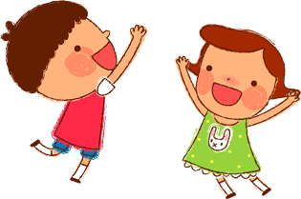
Bài | Dạng đề | Yêu cầu đối với mỗi kiểu bài
Tôi và các bạn | Viết bài văn kể lại một trải nghiệm kể lại một trải nghiệm Kể lại một trải nghiệm | Giới thiệu được nhân vật tình huống sự việc Diễn biến sự việc Kết quả suy nghĩ
Gõ cửa trái tim | Viết đoạn văn ghi lại một cảm xúc và một bài thơ có yếu tố tự sự miêu tả Trình bày ý kiến về một vấn đề trong đời sống gia đình | Thể hiện được cảm xúc chung về bài thơ Nêu được các chi tiết mang tính tự sự và miêu tả trong bài thơ và đánh giá chúng Chỉ ra nét độc đáo trong cách tự sự và miêu tả của nhà thơ Khái quát lại cảm xúc của người viết về bài thơ dưới hình thức kể chuyện độc đáo
Yêu thương và chia sẽ | Viết bài văn kể lại một trải nghiệm kể lại một trải nghiệm Kể lại một trải nghiệm | Giới thiệu được nhân vật, tình huống, sự việc Chọn được ngôi kể (thường chỉ kể theo ngôi thứ nhất) Diễn biến sự việc Kết quả suy nghĩ về trải nghiệm

Slide 26
2. Luyện tập

Slide 27
Bài tập 1: Viết đoạn văn ghi lại trải nghiệm học trực tuyến của em
Bài tập 2: Em hãy viết một bài văn kể về một trải nghiệm đáng nhớ về tình bạn.
Tài liệu được chia sẻ bởi Website VnTeach.Com
https://www.vnteach.com
Một sản phẩm của cộng đồng facebook Thư Viện VnTeach.Com
https://www.facebook.com/groups/vnteach/
https://www.facebook.com/groups/thuvienvnteach/

